Slide 1

VEIKLI KAROLINIŠKIŲ BENDRUOMENĖ 2023

Slide 2
SOCIALINĖ VEIKLA, PAGYVENUSIŲ ŽMONIŲ GRUPĖ

Slide 3
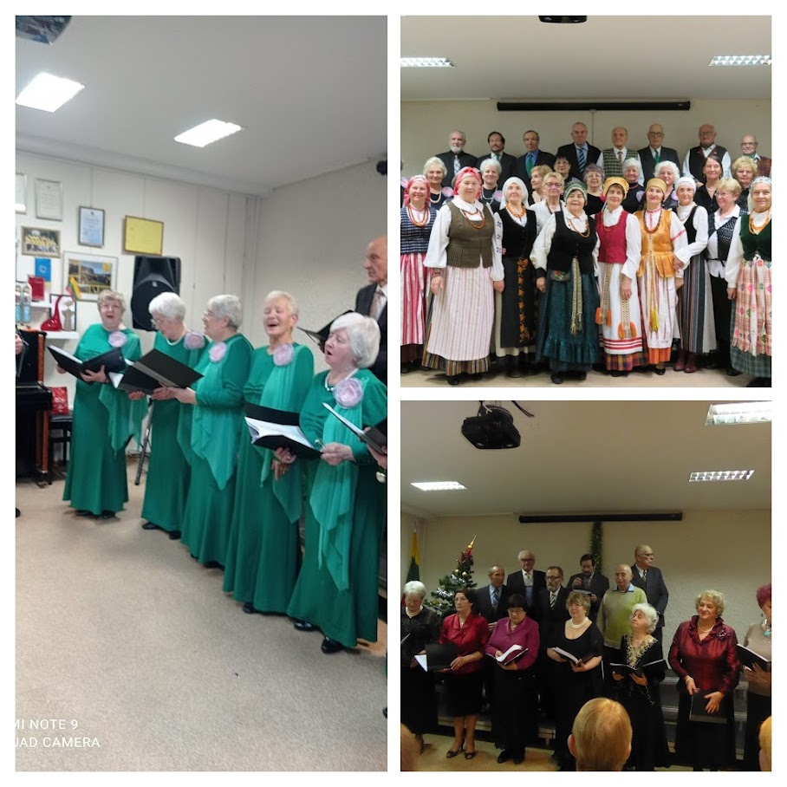
Pagyvenusių žmonių chorinio dainavimo užsiėmimai. Dalyvauja 30 pagyvenusių žmonių. Parengta koncertinė programa
"Vilniui 700- Dainuojame Vilniui"

Slide 4
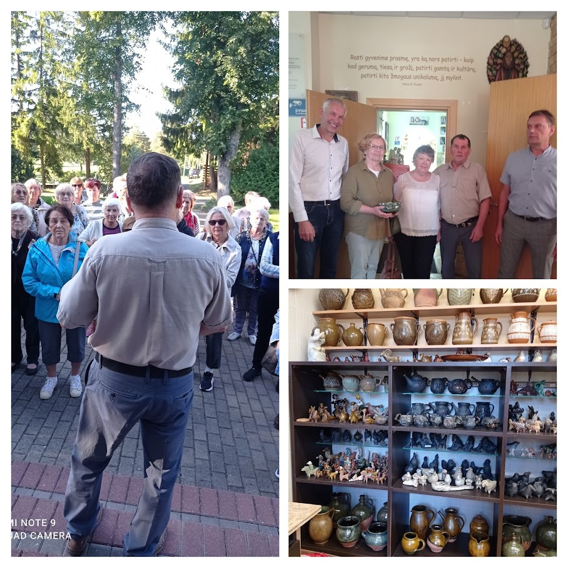
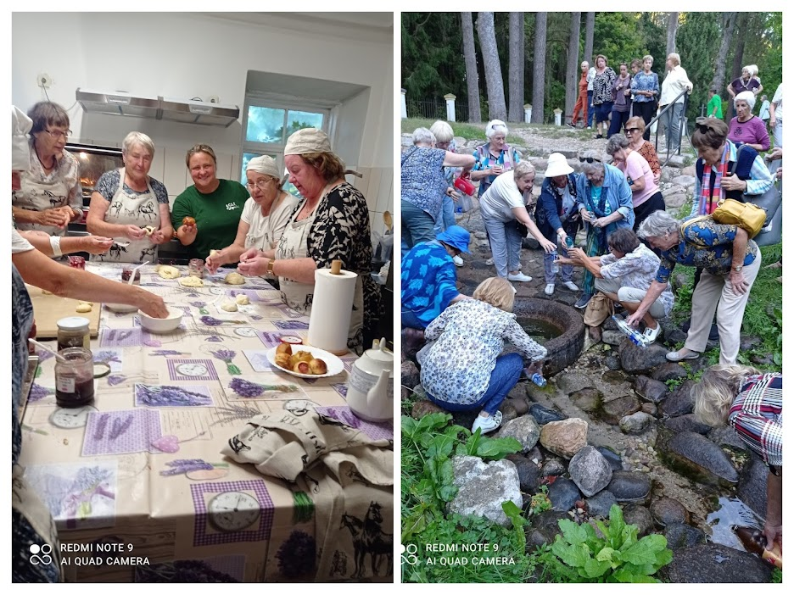
2.Karoliniškių bendruomenės nariai rugsėjo 21 d. keliavo po Utenos rajoną.
Leliūnuose pabuvojo didžiausiame Lietuvoje Vytauto Valiušio Keramikos muziejuje. Puodžių puodžius Vytautas supažindino su muziejaus ekspozicijomis. Muziejuje jau sukaupta apie 5000 eksponatų. - puodai, puodynės, vazos, ąsočiai ir kiti dirbiniai. Ne tik jo darbai.
Keliauninkai aplankė ir Leliūnų Šv Juozapo bažnyčią.
Daug įdomybių pamatė Užpaliuose. Ten Kaminyčioje (mokymo centre ) kelionės dalyviai mokėsi pagaminti skanias bandeles. Be to aplankyta įdomi abrūsų, staltiesų ir kitokių kaimiškų dirbinių ekspozicija, susipažino su Užpalių miestelio istorija, Šeiminiškių atodanga ir Konglomerato uola, Krokulės šaltiniu.

Slide 5
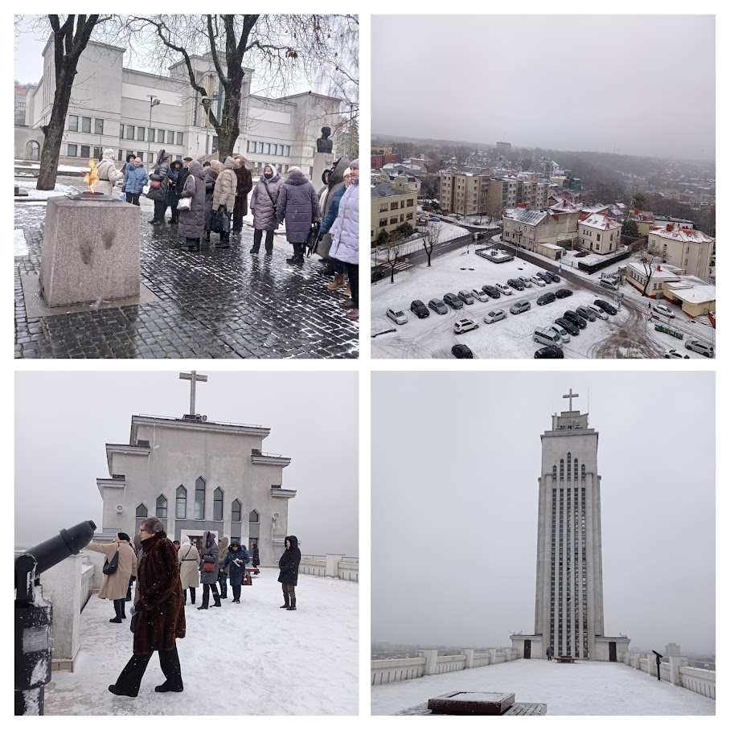
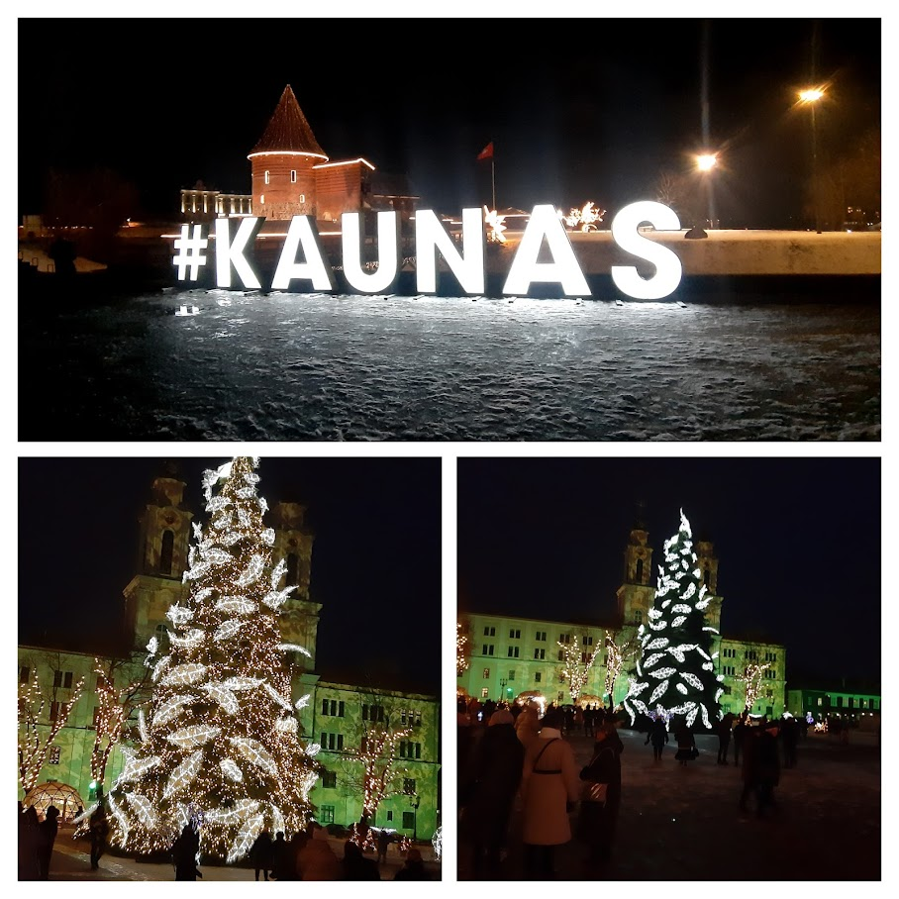
3.Išvyka į prieškalėdinį Kauną

Slide 6

Internetinio raštingumo praktinių įgūdžių ugdymo užsiėmimai.

Slide 7
VAIKŲ IR JAUNIMO LAISVALAIKIO UŽIMTUMO VEIKLŲ ORGANIZAVIMAS.

Slide 8
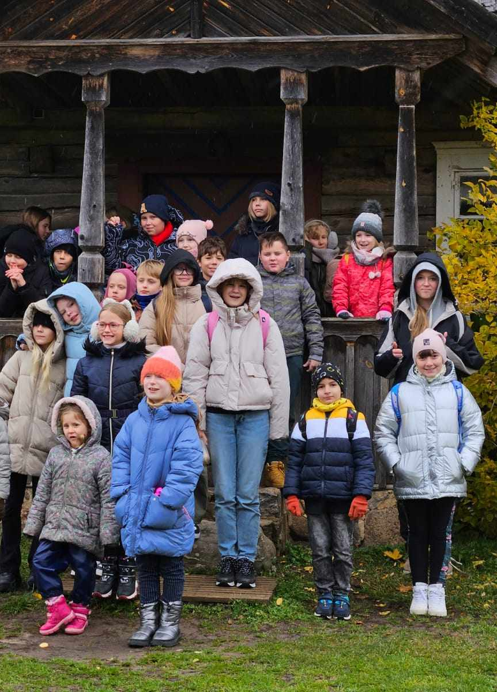
1.Vaikų dienos stovykla bendruomenės
vaikams ir jaunimui.

Slide 9
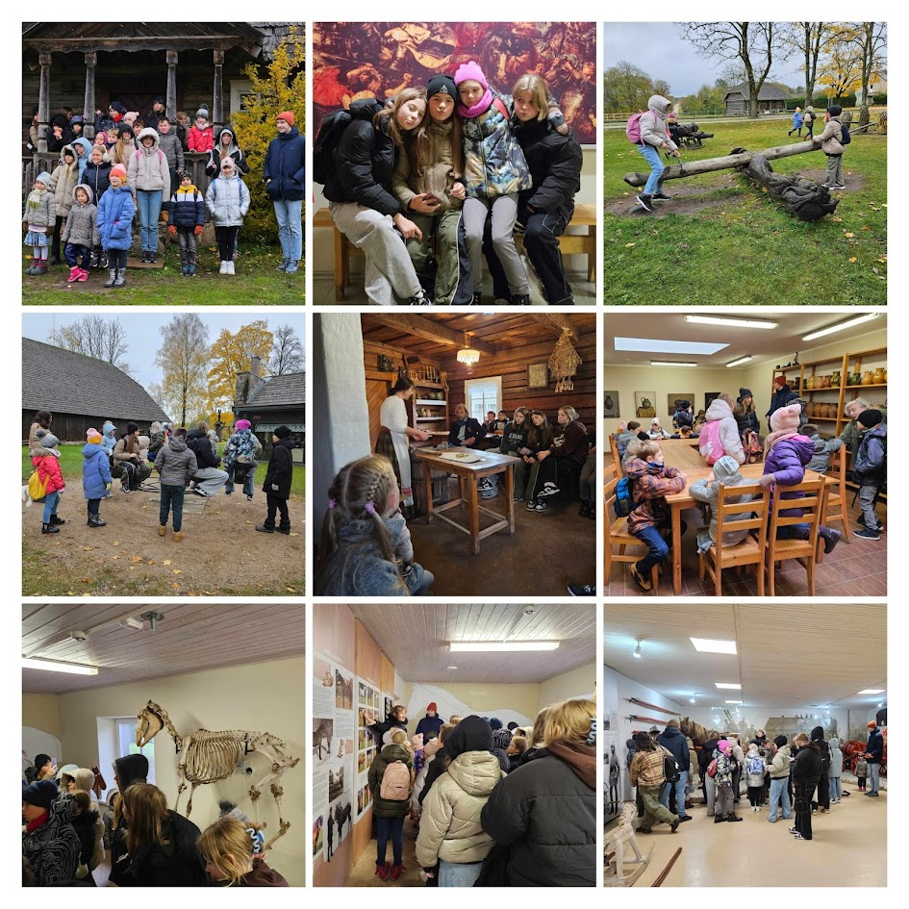
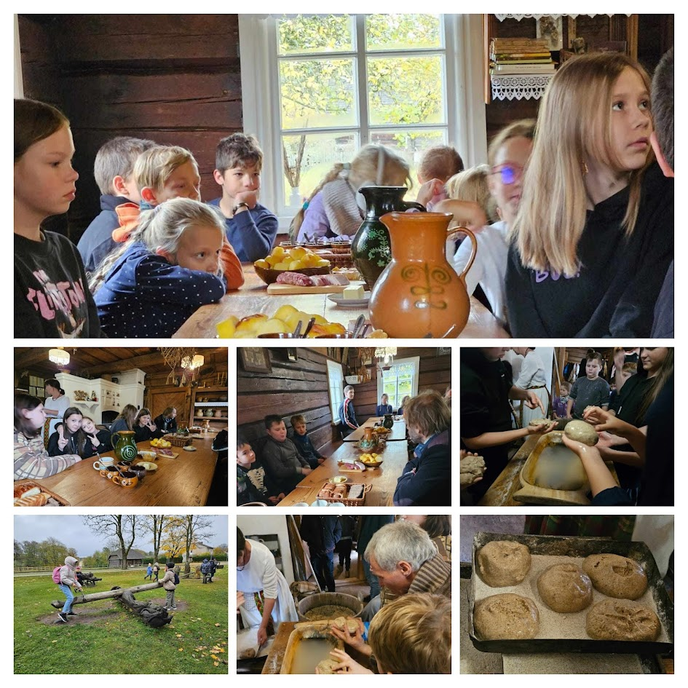
Vilniaus vaikų ir jaunimo klubo „Meteoras” ir jo skyriaus „Žvaigždutė” ugdytiniai spalio 28 dieną dalyvavo pažintinėje išvykoje į Anykščius. Aplankė Arklio muziejų taip pat ugdytiniai dalyvavo edukacijoje
„Duonelė kasdieninė“.

Slide 10
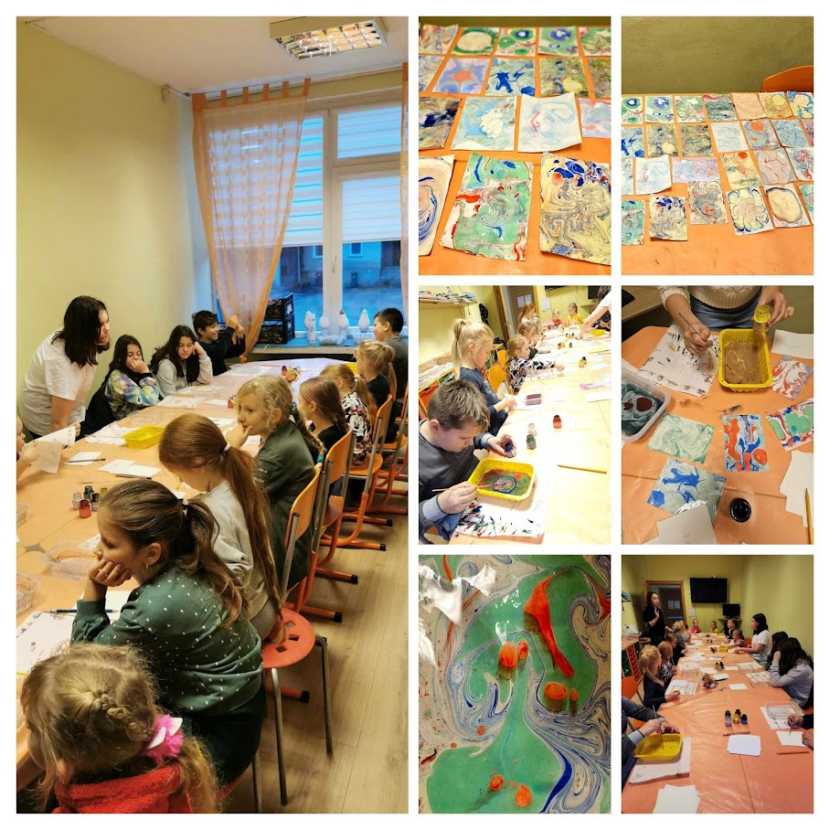
Rankdarbių ir drabužių dizaino mažieji menininkai🖌️🎨 dalyvaudami bendrame projekte „Veikli Karoliniškių bendruomenė 2023″ pasinėrė į žavinčią Ebru techniką, kurią naudodami, kūrė spalvotus raštus atskleisdami jų vaizduotės grožį .

Slide 11
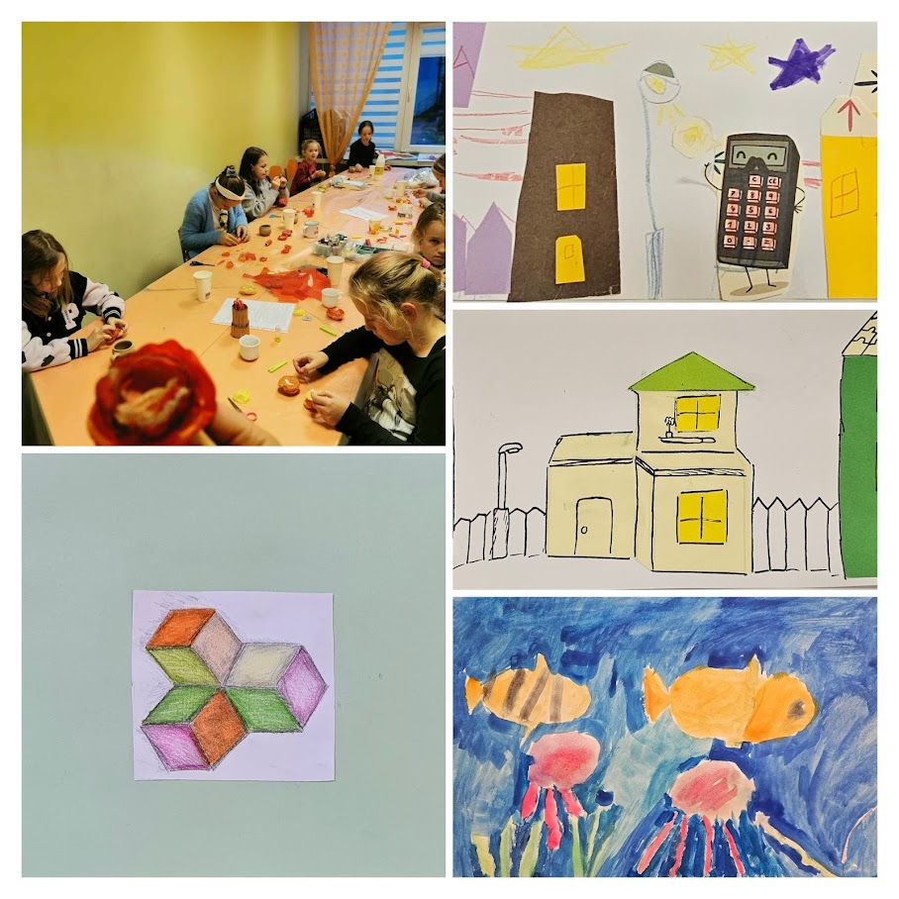
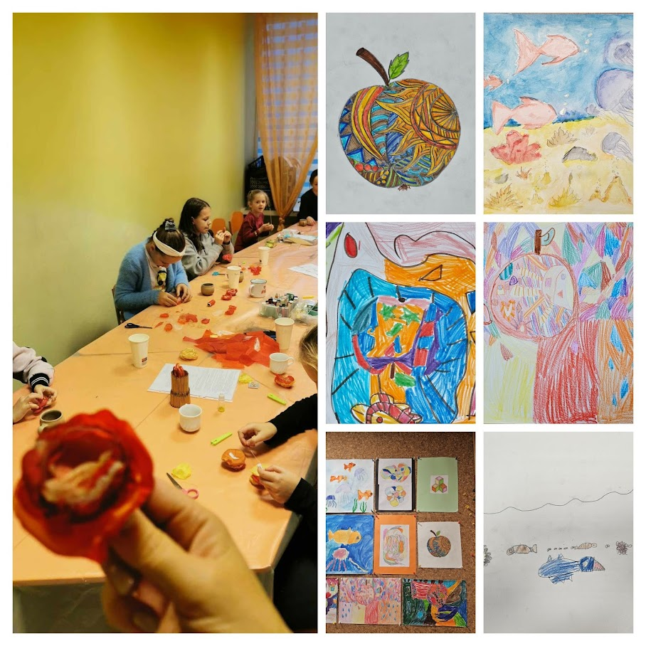
MažIEJI kūrėjAI, kurie, dalyvaudami projekte „Veikli Karoliniškių bendruomenė 2023“, teptukais 🖌️, pieštukais ✏️, žirklėmis ✂️ ir su neribota vaizduote, sukūrė įspūdingo grožio darbelius! 🎉✨

Slide 12
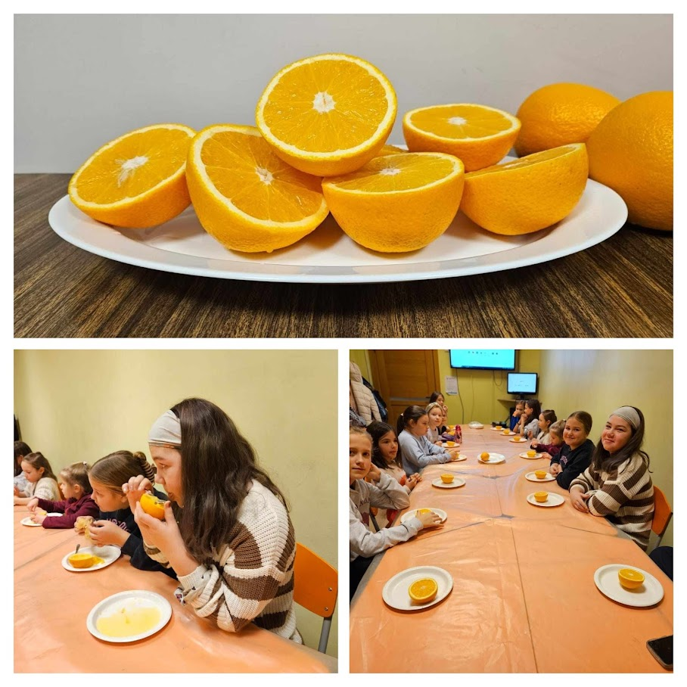
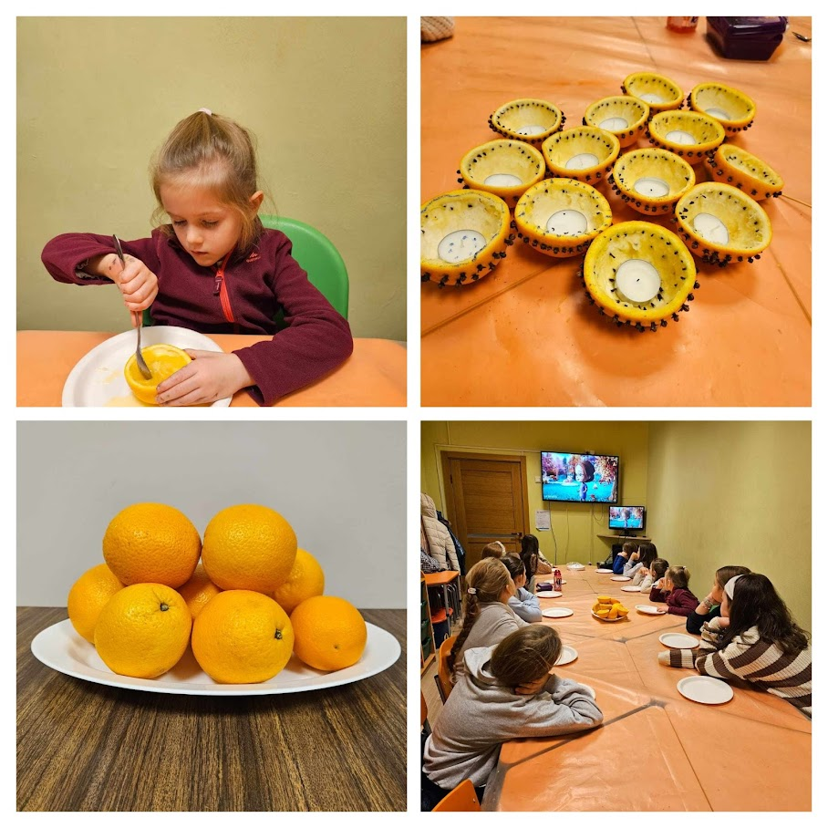
2023 metų Tolerancijos dienos simbolis – žibintas. Vilniaus vaikų ir jaunimo klubas Meteoras ugdytiniai dalyvaudami bendrame projekte „Veikli Karoliniškių bendruomenė 2023″ minėjo Tolerancijos dieną, žiūrėjo filmuką ir diskutavo ar gyvename Tolerantiškoje visuomenėje, ar savo mieste matome, pastebime tolerancijos / netolerancijos pavyzdžius, situacijas. Diskutuojant ruošė ugdytiniai aplesinus ir iš jų vėliau kūrė Tolerancijos žibintus Ačiū ugdytiniams ir mokytojai Daliai.

Slide 13
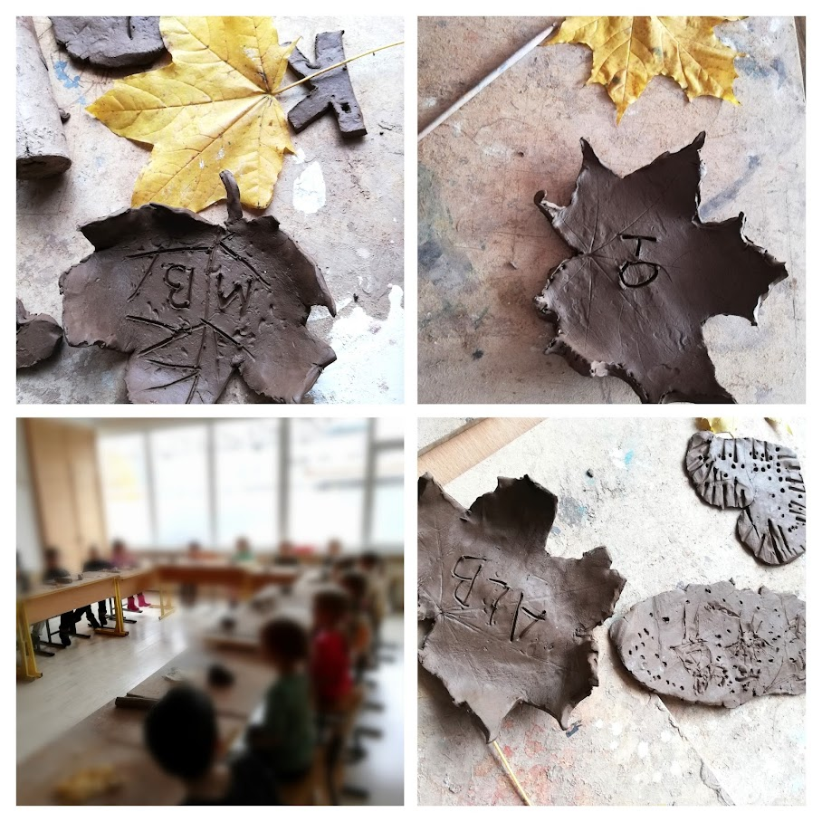
Vilniaus vaikų ir jaunimo klubas Meteoras ir jo padalinys „Žvaigždutė“ dalyvavo bendrame projekte „Veikli Karoliniškių bendruomenė 2023 m.“ ir pakvietė į „Molio magijos” edukaciją darželio „Prie Pasakų parko" vaikus.

Slide 14
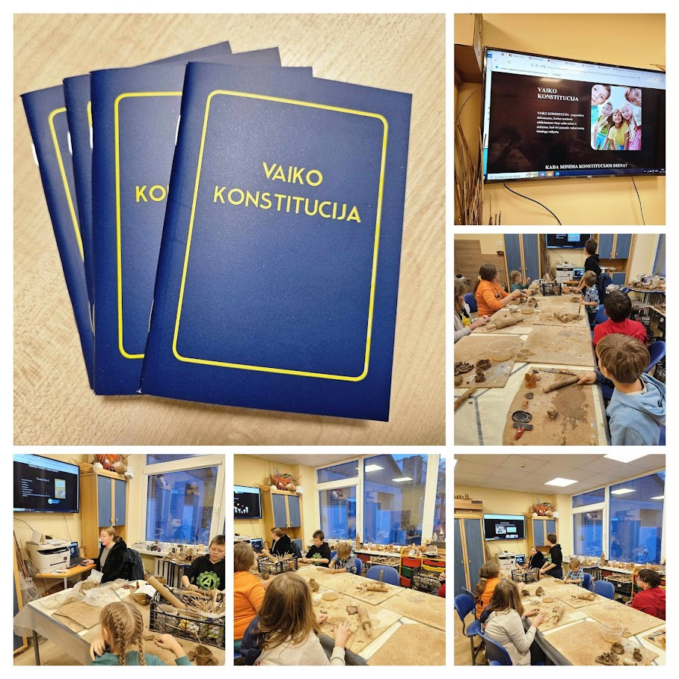
Keramikos - konstravimo būrelio 💁‍♀️💁ugdytiniai dalyvaudami bendrame projekte „Veikli Karoliniškių bendruomenė 2023″ minėjo 🇱🇹Konstitucijos dieną ir susipažino su vaikų Konstitucija, aptarė teises ir pareigas.
Ačiū savanorėms💓

Slide 15
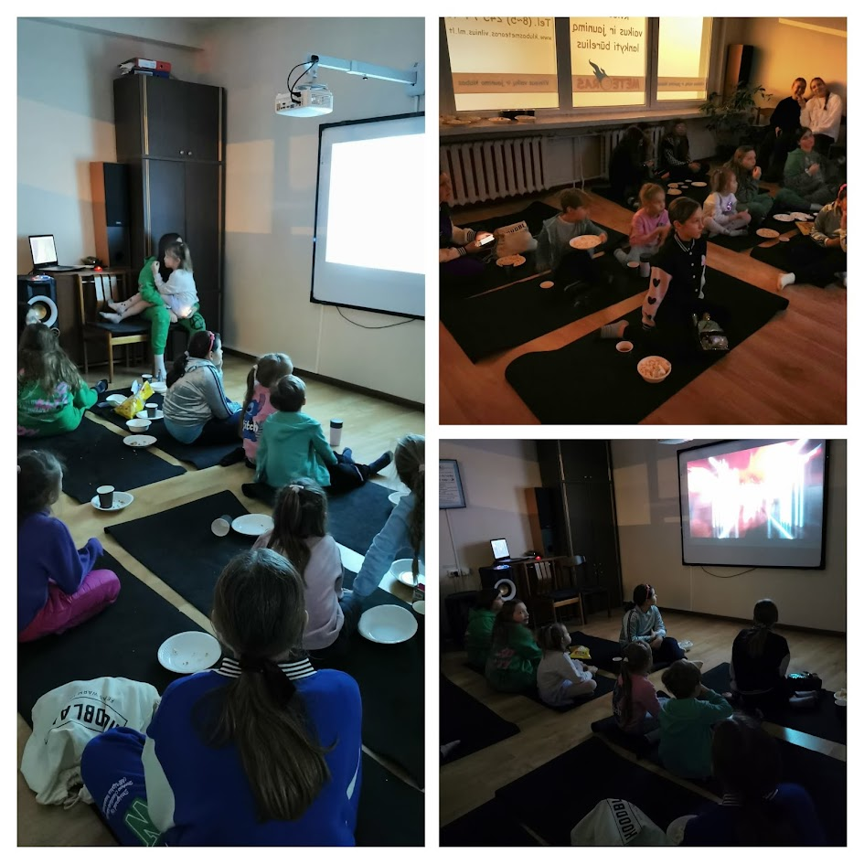
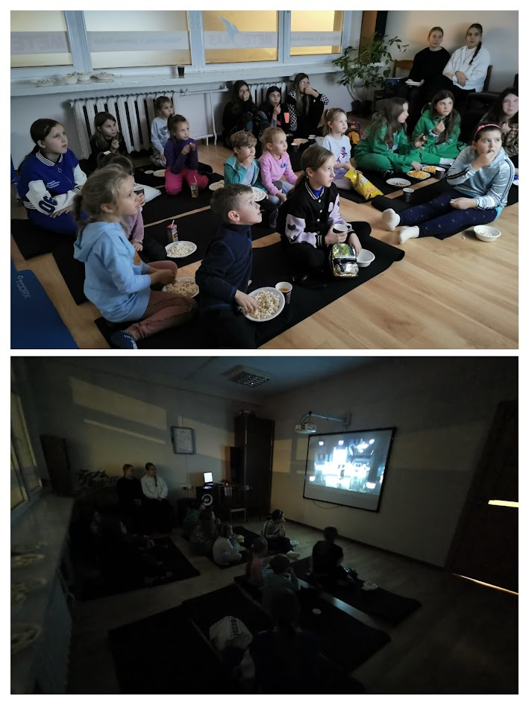
Magiškas vakaras su mažaisiais filmų entuziastais! Vilniaus vaikų ir jaunimo klubas Meteoras ugdytiniai dalyvaudami bendrame projekte „Veikli Karoliniškių bendruomenė 2023″ žiūrėjo
„Sniego vaikis" filmą !

Slide 16


Jaunimo šokių festivalis
"Judėkimedrauge"

Slide 17
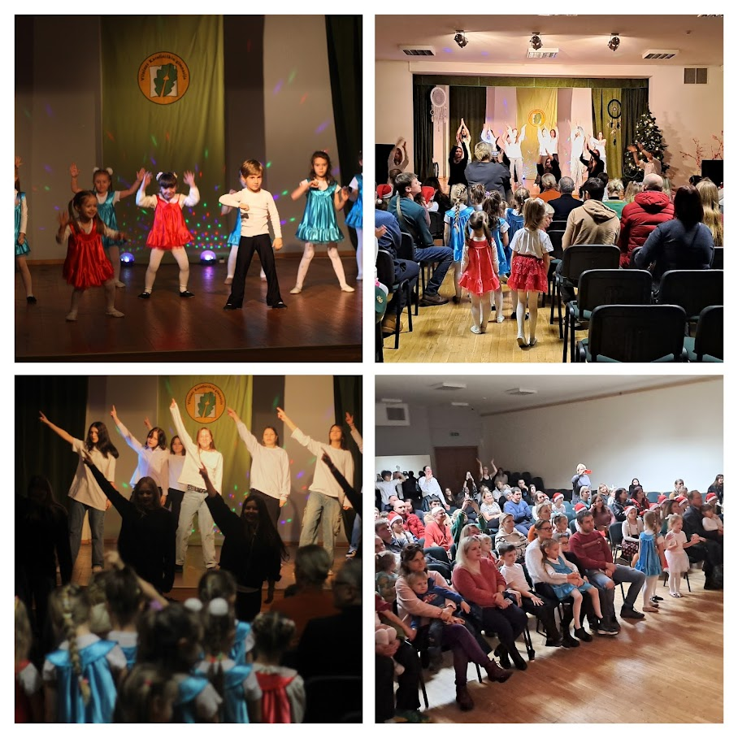
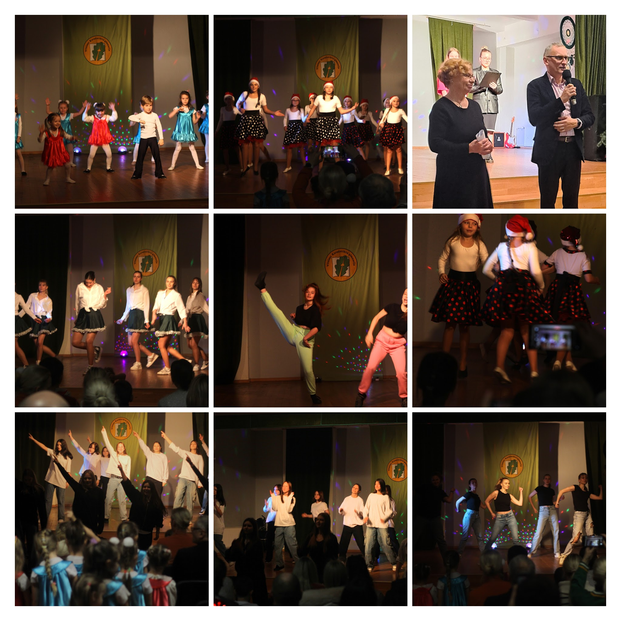
2.Jaunimo šokio festivalis „JUDĖKIME DRAUGE“ jau tampa kasmetiniu, šiais metais vyko gruodžio 13 d. Karoliniškių gimnazijoje
Dalyvavo Karoliniškių gimnazijos, Vaikų ir jaunimo klubo „Meteoras“, Vilniaus Pranciškaus Skorinos gimnazijos ir kitų Karoliniškių švietimo įstaigų šokėjai.
Festivalio dalyvius sveikino Karoliniškių gimnazijos direktorius Sigitas Andraikėnas ir Karoliniškių bendruomenės pirmininkė Violeta Gedminaitė
Festivalį organizavo Karoliniškių gimnazijos šokių mokytoja Neda Kibildienė.

Slide 18
VEIKLOS SKIRTOS BENDRUOMENĖS NARIŲ SUTELKTUMUI, KULTŪRINIAI RENGINIAI.

Slide 19

Chorų festivalis „Vilniui 700 – Dainuojame Vilniui“
Vilniaus TV bokšto konferencijų salė.

Slide 20
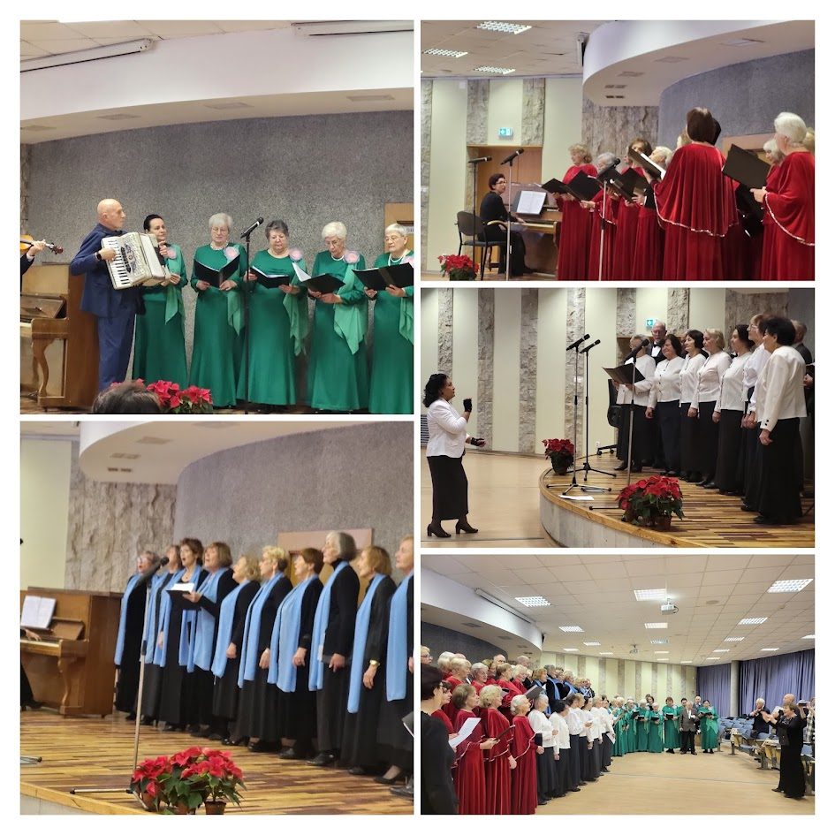
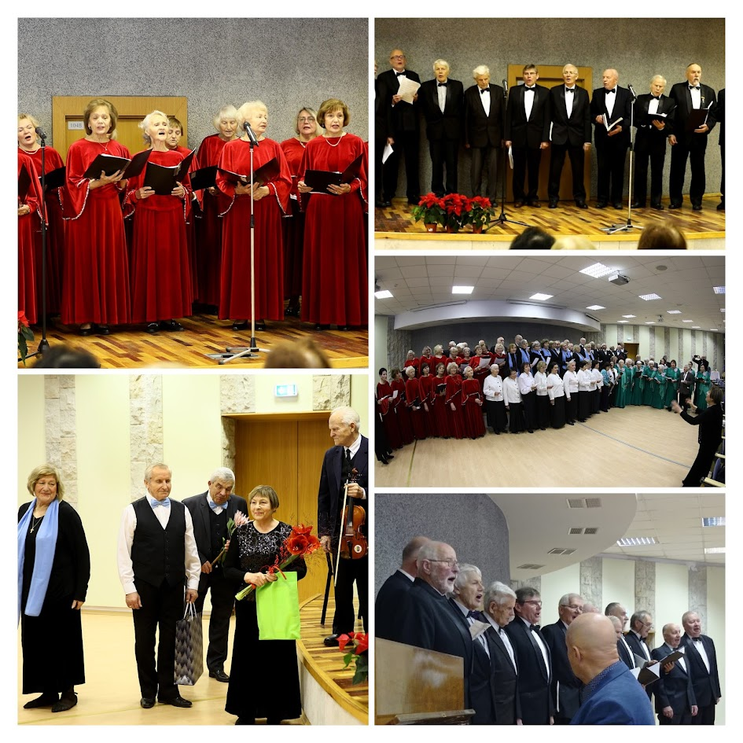
2023-11-24 d. festivalio "Vilniui 700-Dainuojame Vilniui" .
Atmosfera buvo šilta ir jauki, ačiū dalyvavusiems

Slide 21

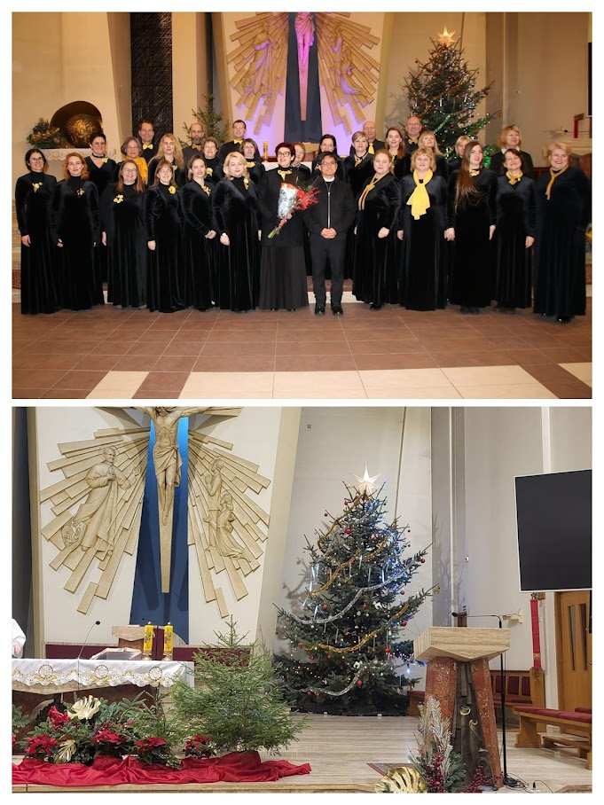
Vilniaus Karoliniškių seniūnijos mišrus choras "Libro" įvairių pasaulio kraštų Kalėdines giesmes atliko Vilniaus Šv. Jono Bosko bažnyčioje. Choro vadovė Lilijana Zarankienė, vargonininkė Jarūnė Barkauskaitė.

Slide 22

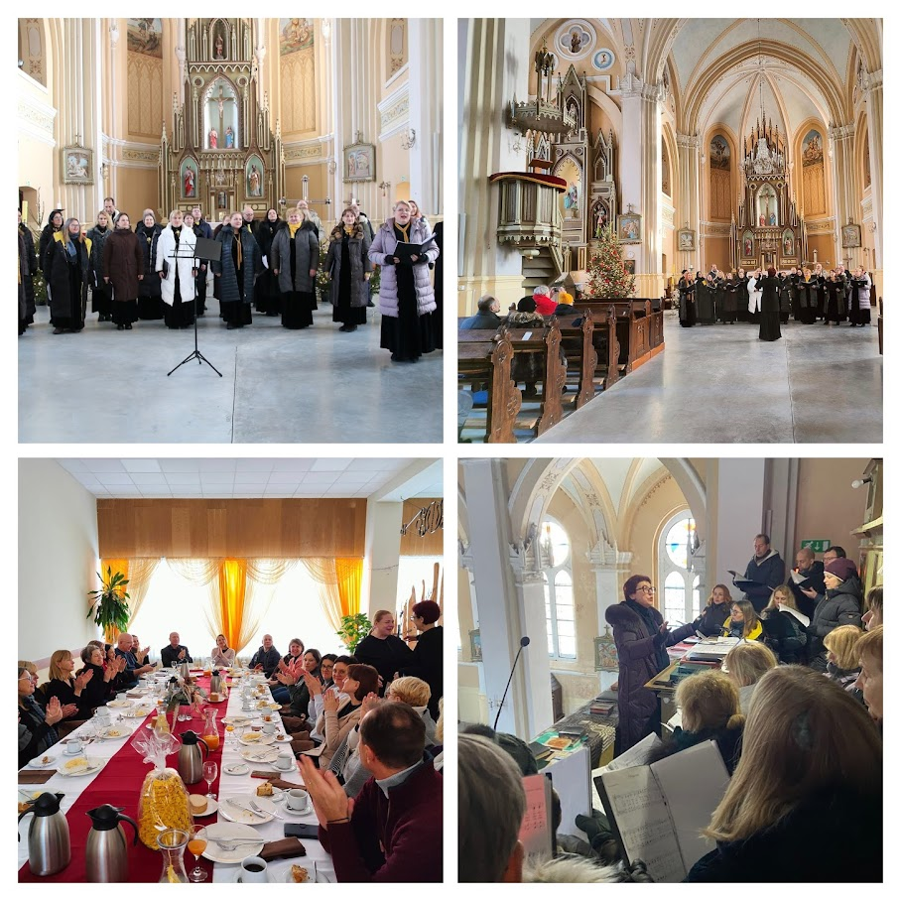
Kultūrinių mainų išvyka-susitikimas su
Vilkijos parapijos bendruomene ir choro,, Libro " kalėdinių giesmių koncertas.

Slide 23

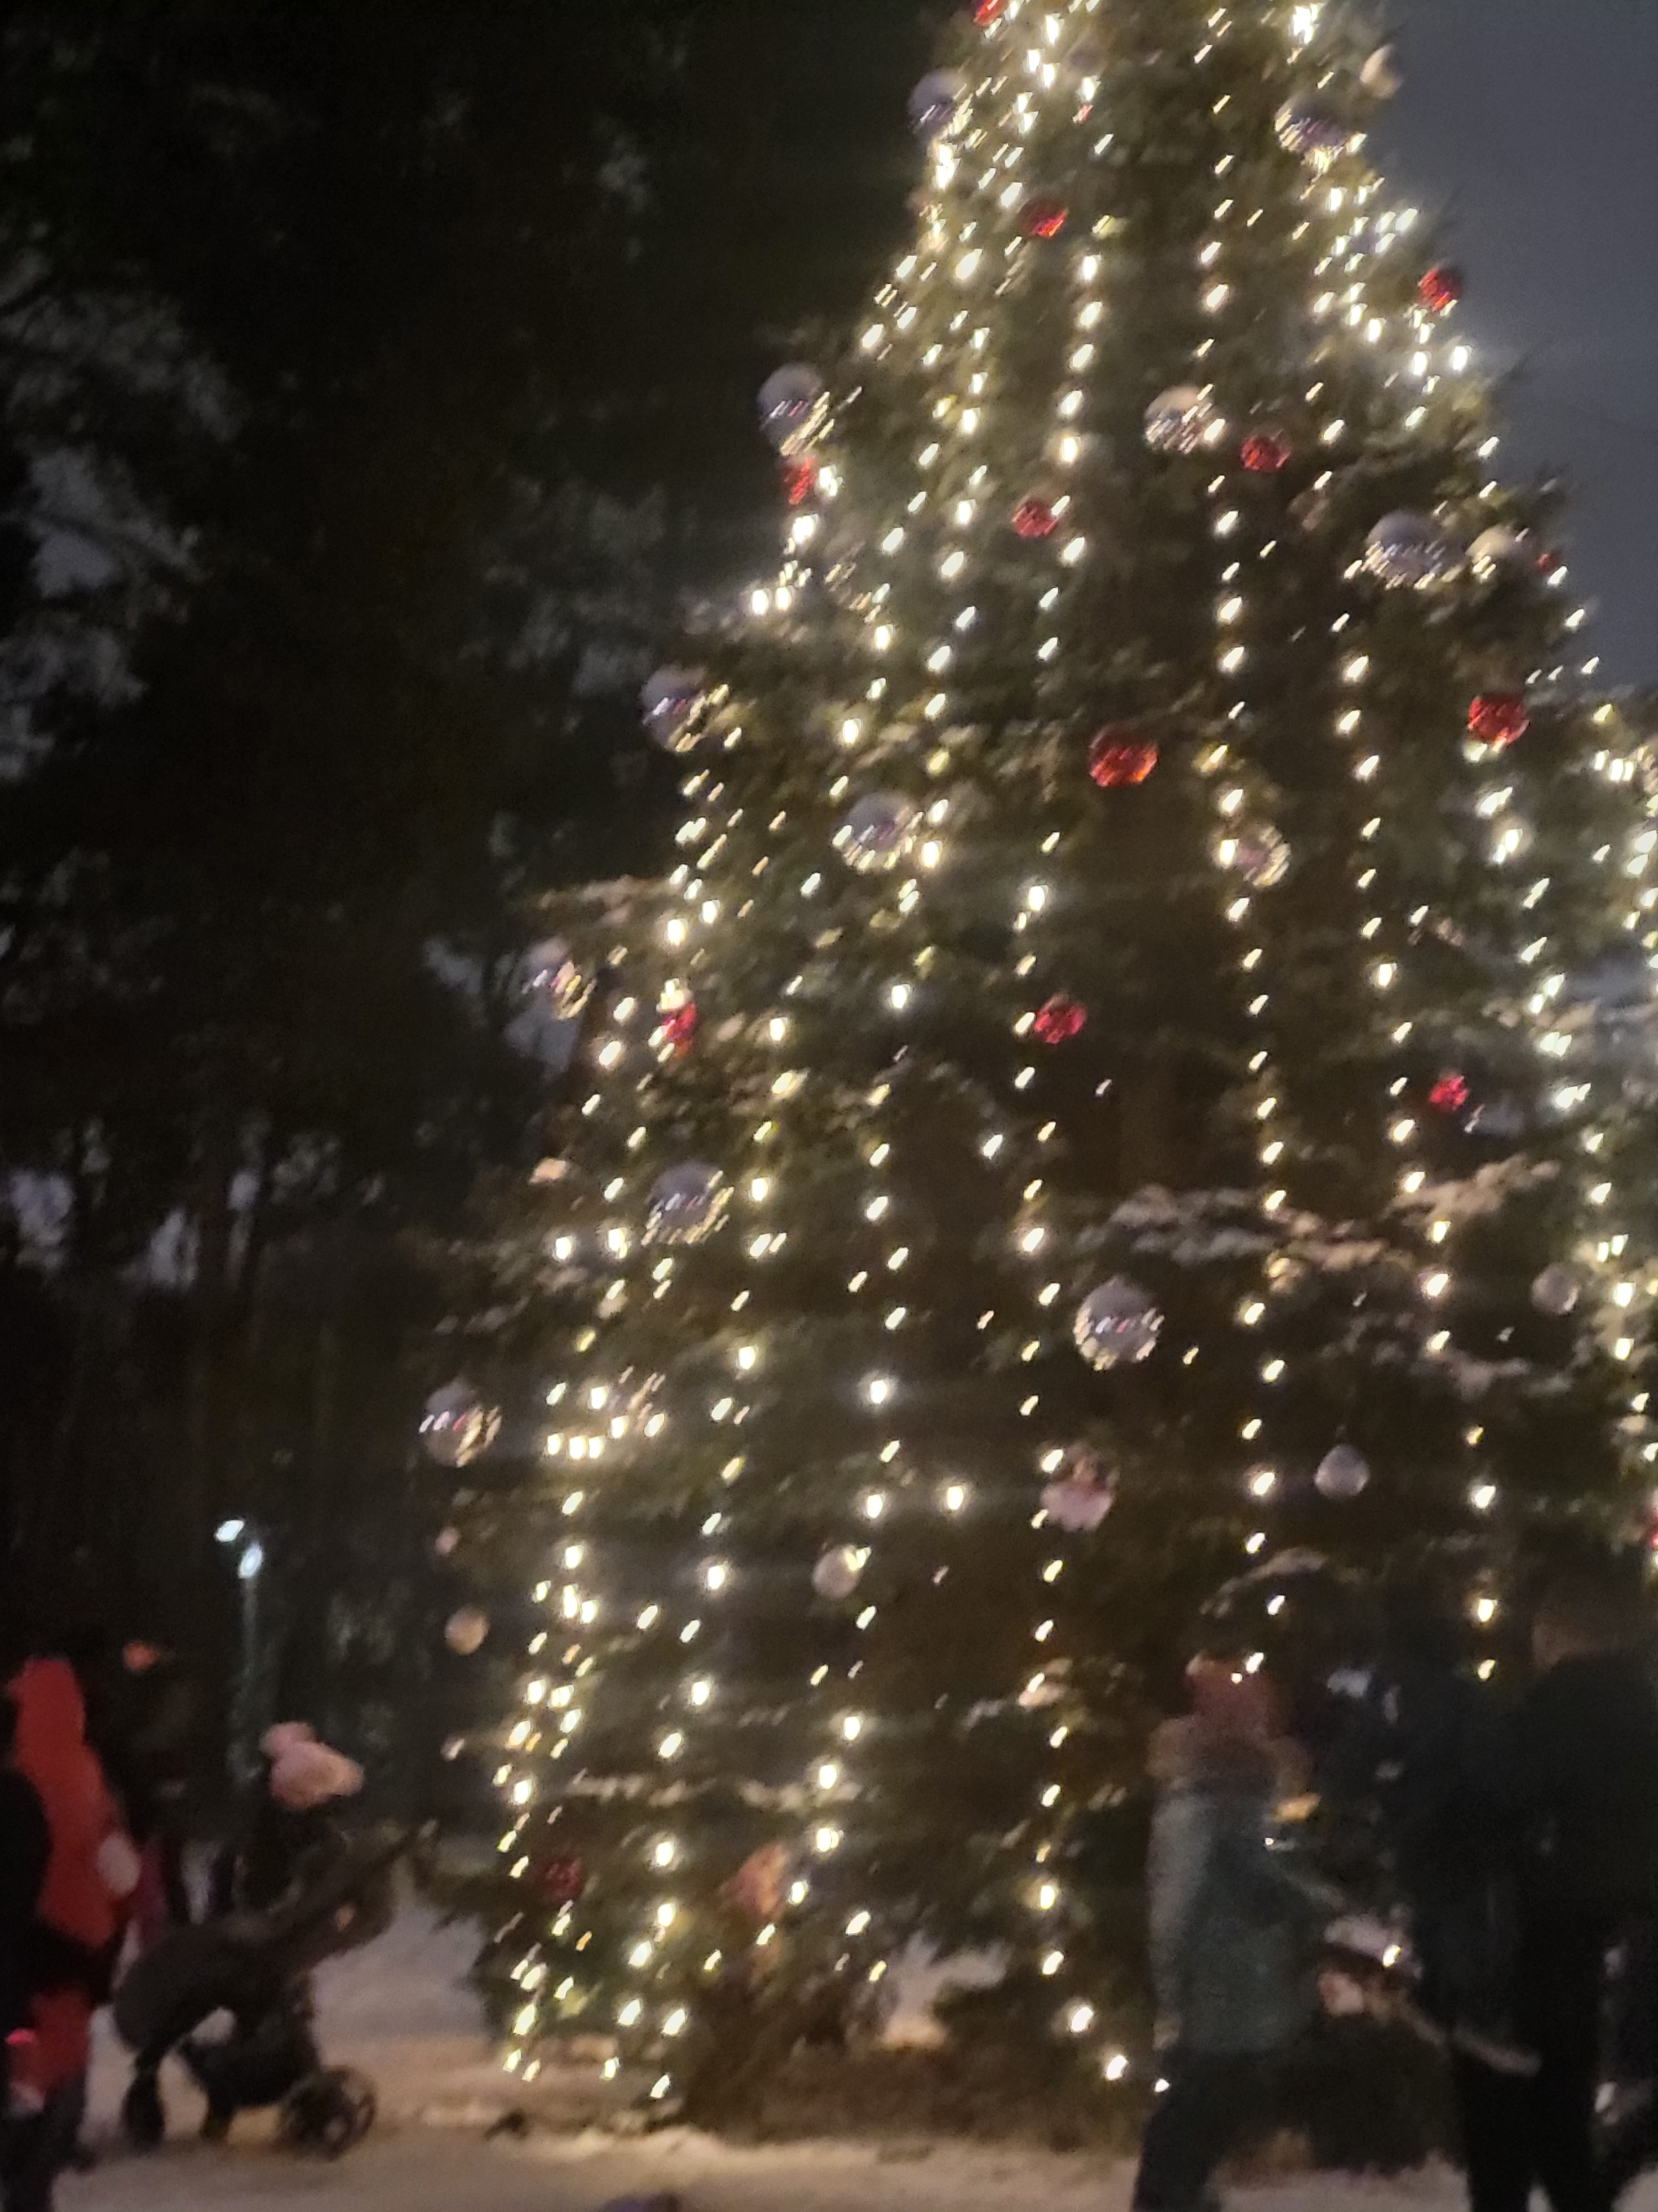
Kalėdinis renginys prie eglutės „Kalėdos Karoliniškėse“.

Slide 24
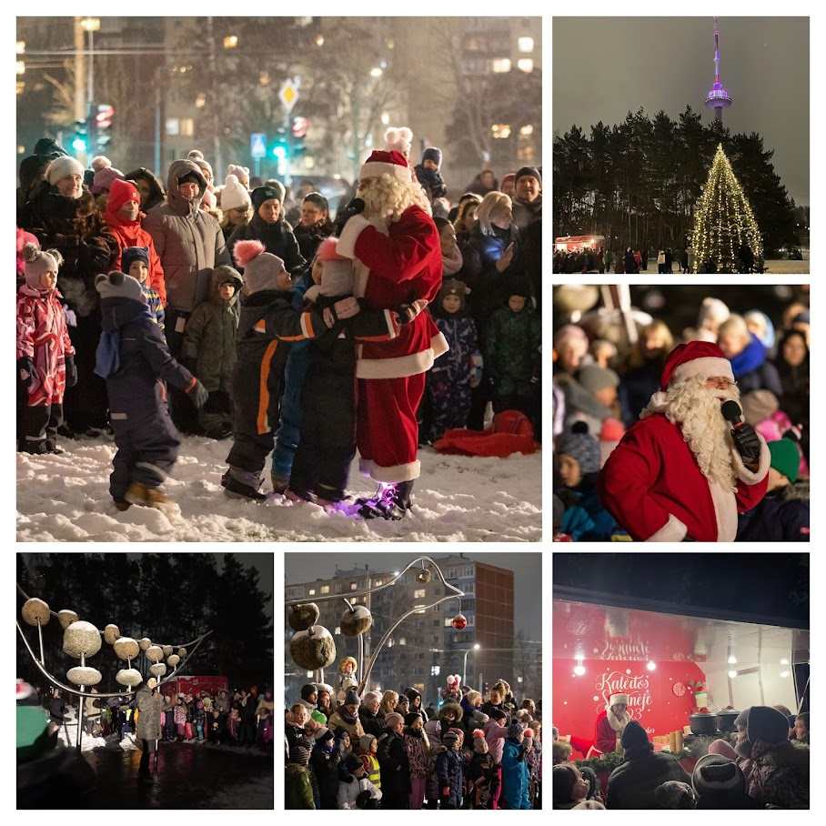
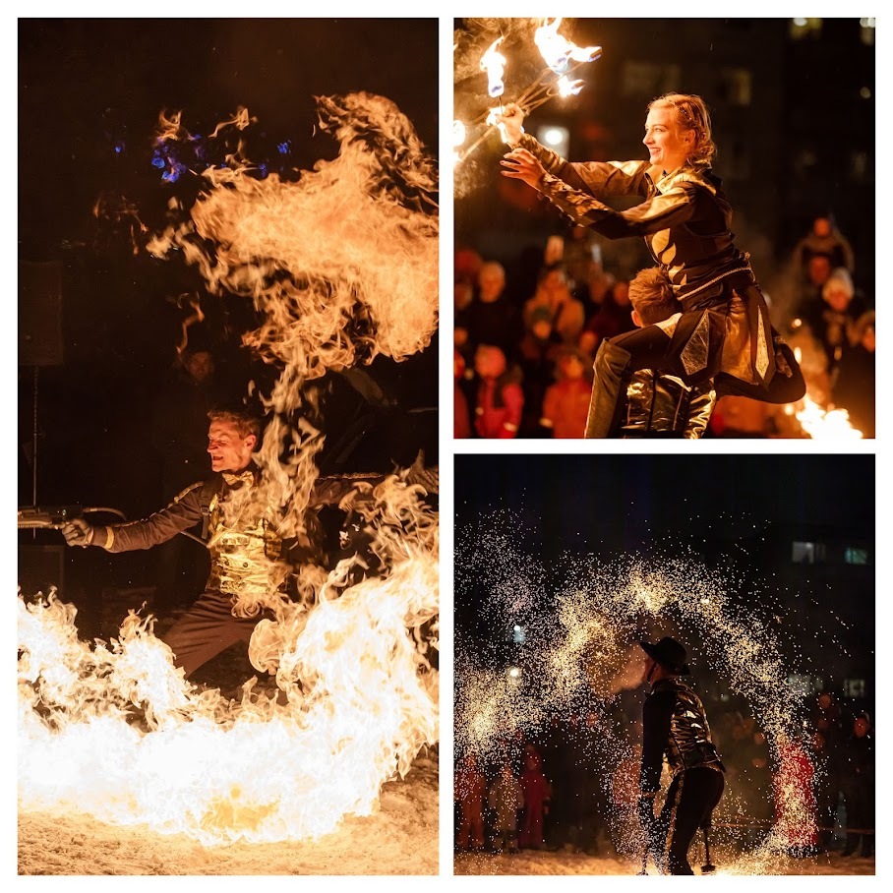
Karoliniškių seniūnija ir Karoliniškių bendruomenė organizavo Karoliniškių eglutės papuošimą ir smagią šventę Joensu skvere.
Kalėdų Senelis dainavo ir šoko su vaikučiais, karoliniškiečius sveikino vicemerė Donata Mieželytė, vicemeras Andrius Grigonis, seniūnas Tomas Lilas.
Visus džiugino GRAND UGNIES ŠOU šokėjų ugningas pasirodymas. Kartu su Karoliniškių eglute įsižiebė ir aukščiausia Vilniaus eglutė TV bokštas.

Slide 25
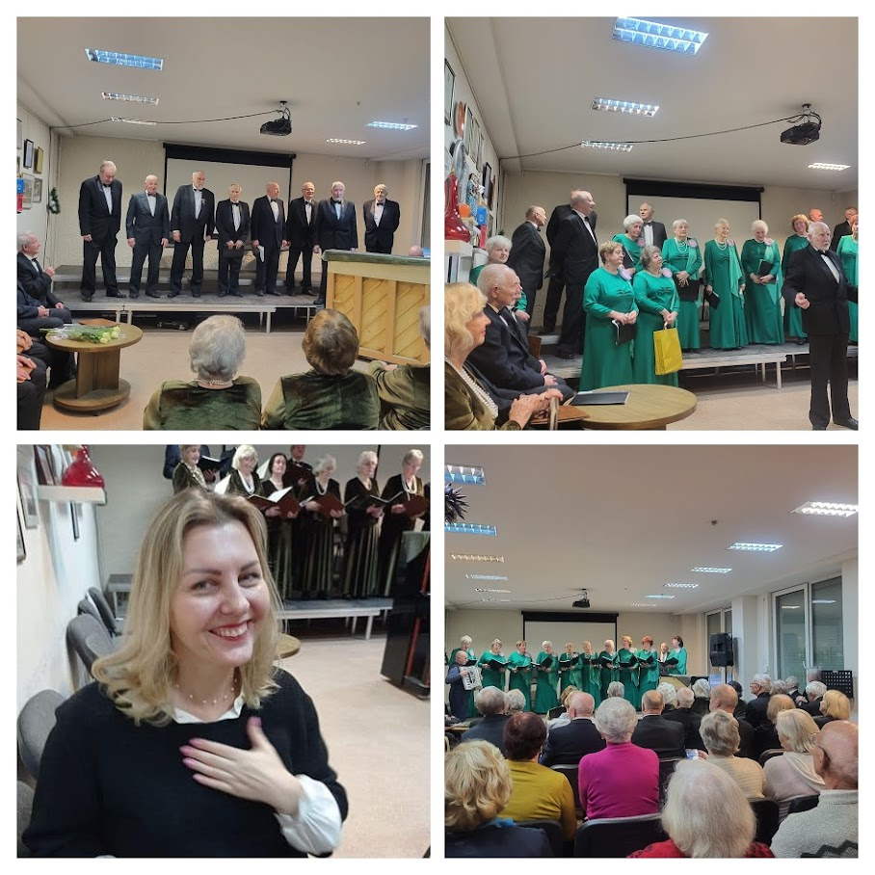
Karoliniškių bendruomenė linki šviesių ir sėkmingų Naujųjų 2024 metų.
Metus baigĖme bendraudami Kalėdinė vakaronėje, kurios programoje dalyvavo Vilniaus miesto "Bočių" klubo "Ainiai" mišrus choras, Vyrų ansamblis "Seni draugai" ir Karoliniškių "Bočių" choras. Dėkojame choro vadovui Petrui Garšvai už nuoširdų darbą. Vakaronės dalyvius sveikino Vilniaus miesto vicemerė Donalda Meiželytė ir Karoliniškių seniūnas Tomas Lilas.

Slide 26
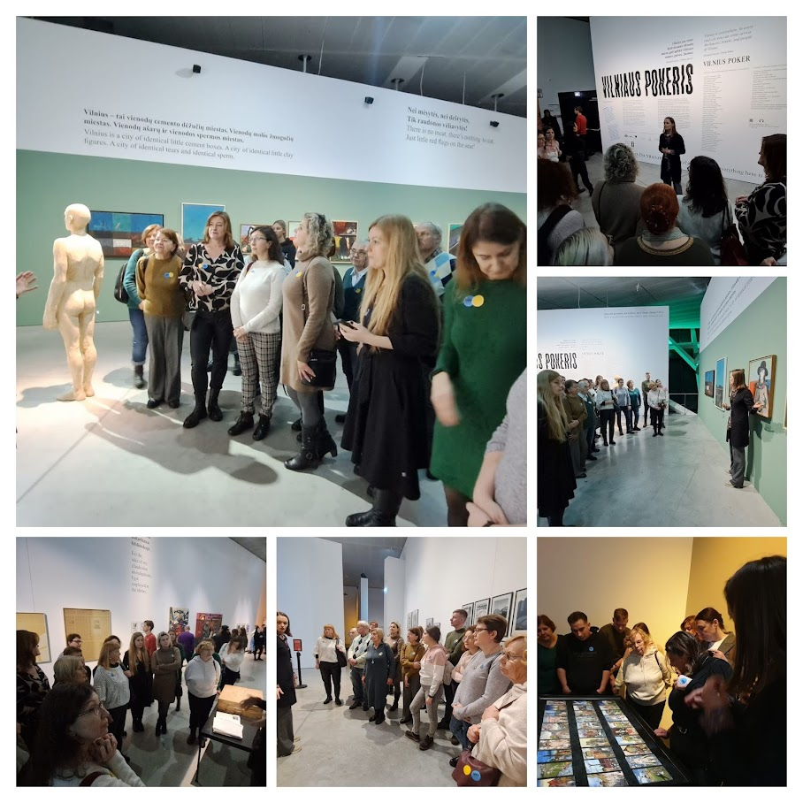
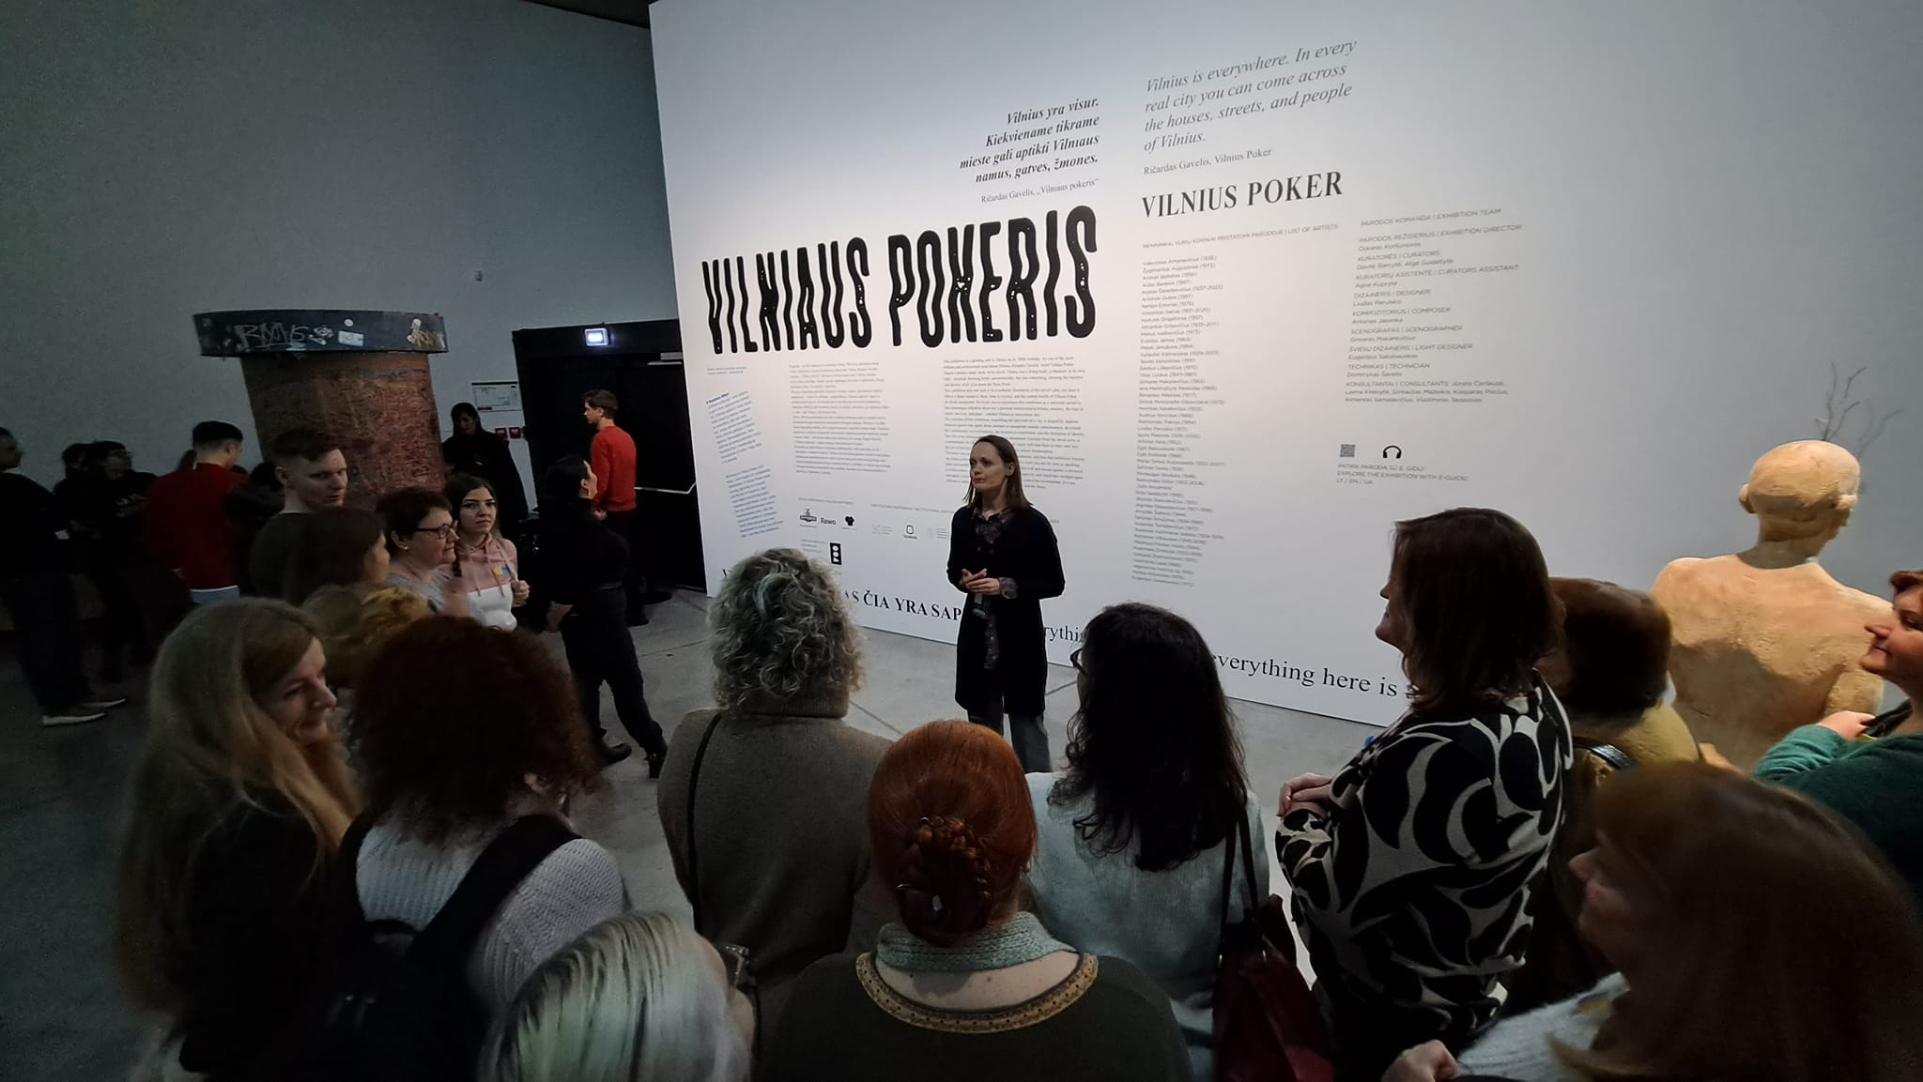
Karoliniškių bendruomenės nariai lankėsi Mo muziejuje, ekskursijoje po didžiąją parodą ,,Vilniaus pokeris".
R. Gavelio „Vilniaus pokeris“ – knyga, daugeliui tapusi išsivadavimo iš sovietmečio bei kūrybos laisvės simboliu, dekonstravusi sovietinę realybę, aštriais pjūviais kalbėjusi apie džiazą, architektūrą, menus, miestiečių antropologiją bei multikultūriškumą. MO muziejaus kolekcija, įvairių laikotarpių dokumentika šiuos pjūvius išskleidžia parodoje.

Slide 27
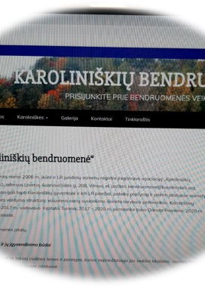
BENDRUOMENĖS TRADICIJAS PALAIKANTI VEIKLA
Bendruomenės veiklos pristatymas internetinėje svetainėje
www.karoliniskes.org;

Slide 28

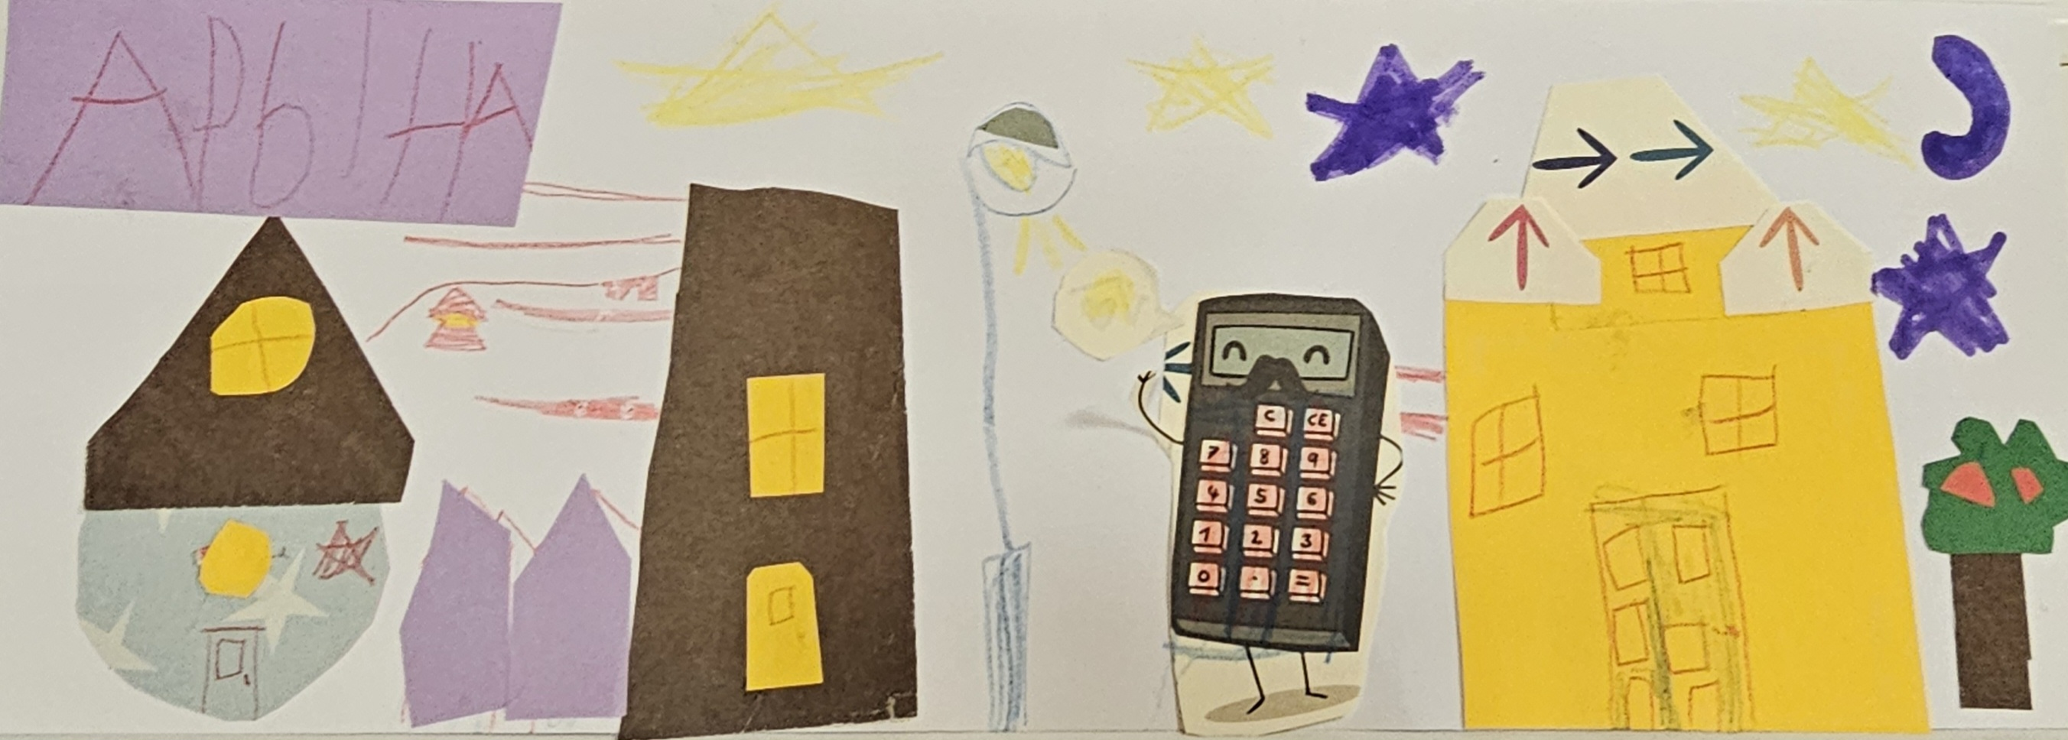
Džiaugiamės, kad bendruomenė dalyvavo projekte
Veikli Karoliniškių bendruomenė

Slide 29
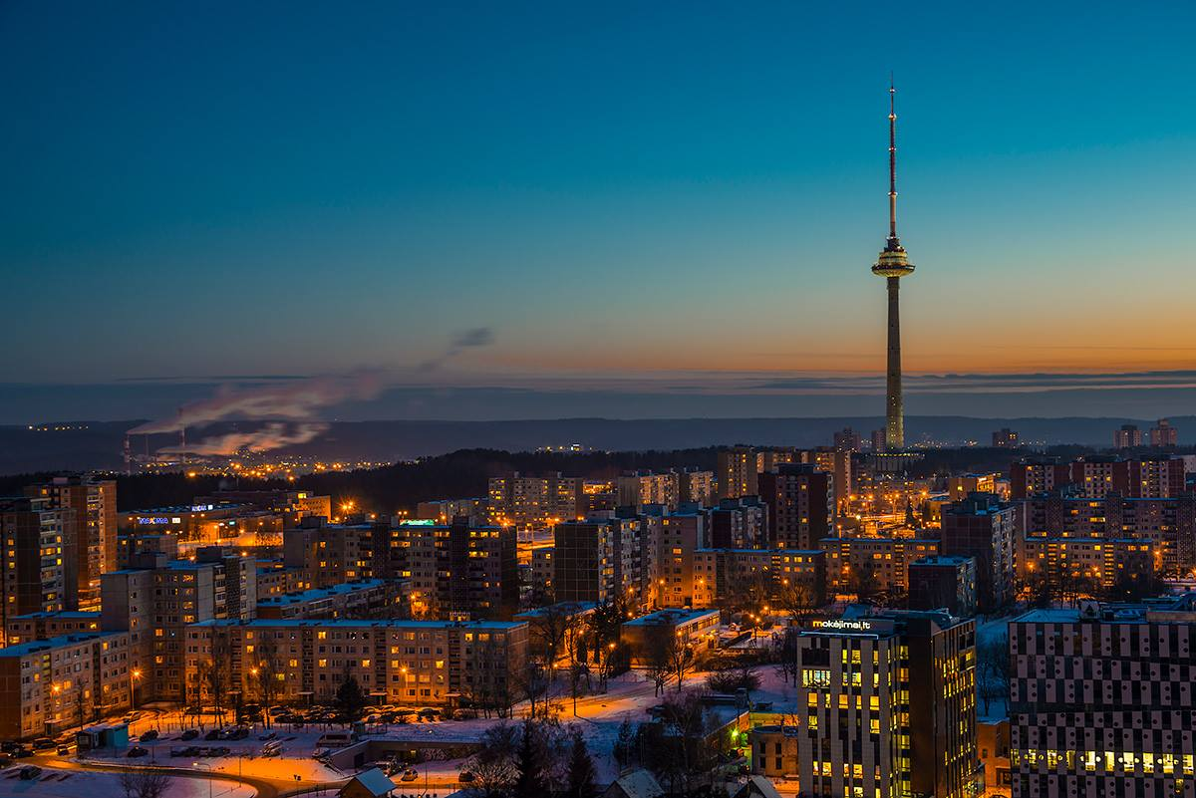

KAROLINIŠKĖS
Nuotrauka L.Ciunio

